Slide 1
数字电路与逻辑设计实验
计算机学院
黄倩怡
2024-2025学年第二学期

Slide 2
考试时间和注意事项
考试时间：十七周周四18:30-21:30
考试地点：丰盛堂C503
考察形式：现场命题
注意事项：
携带笔和证件（带照片）
现场提供草稿纸，电脑上会有电子版实验教材
独立完全，禁止任何形式的通信
在老师检查前，任何同学不能使用手机、自带电脑、U盘等任何个人电子设备；在老师检查后，可以使用手机进行拍照，以及使用个人自带电脑写报告
按座位表就坐，不要随意走动, 离开座位需获得老师/助教同意
完成现场检查(50%)+提交实验报告(50%)后离开考场

Slide 3
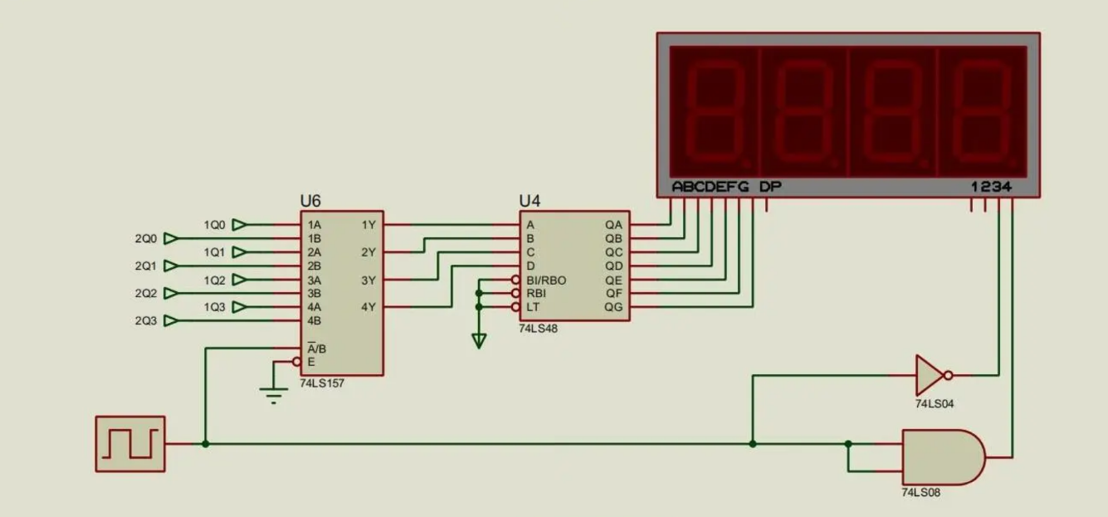
60进制计数器

Slide 4
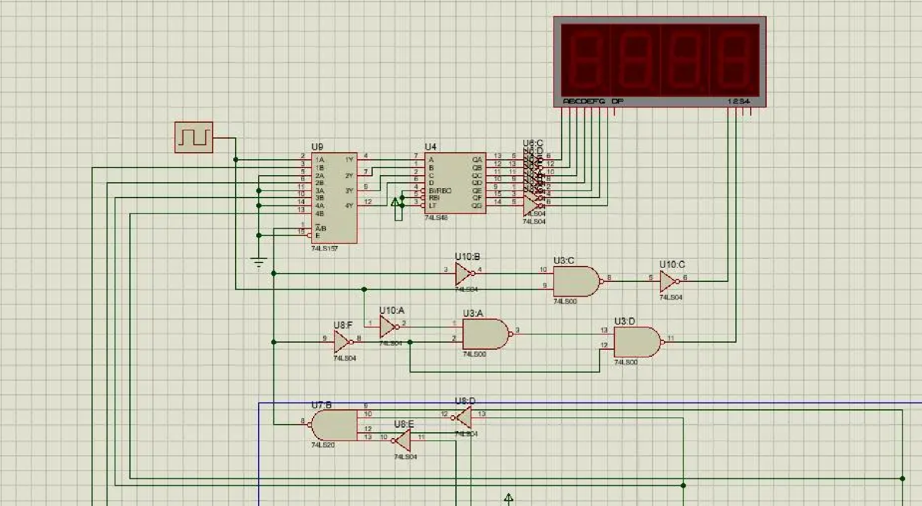
特殊进制计数器 – 10的显示
A在0001/0000之间切换
判断计数至1010

Slide 5
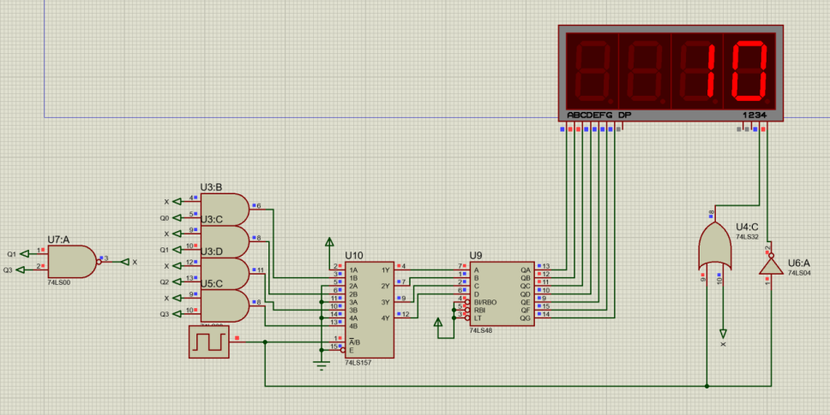
特殊进制计数器 – 10的显示
Q3、Q1与非的结果为X，则X=0当且仅当Q3=Q1=1(1010)

Slide 6
实验十六 8421码检测电路的设计
实验内容：
采用 J-K 触发器搭建 BCD 码序列检测电路, 检测输入的四位代码是否为合法的BCD码
十进制 | BCD | 输入 | 是否合法 | LED灯
3 | 0011 | 1-1-0-0 | 是 | 灭
5 | 0101 | 1-0-1-0 | 是 | 灭
9 | 1001 | 1-0-0-1 | 是 | 灭
10 | 1010 | 0-1-0-1 | 否 | 亮
12 | 1100 | 0-0-1-1 | 否 | 亮
14 | 1101 | 1-0-1-1 | 否 | 亮

Slide 7
实验16 8421码检测电路的设计
一、设计
1、求原始状态转换图
设电路输入为x，电路输出为F，当输入为非法码时输出为1，否则输出为0。假设起始状态S0，从该状态开始根据输入是0还是1，将分别转换到两个不同的状态S1和S2，从S1和S2接收第二个码元，又根据是0还是1又各自转换到两个不同的新状态。然后再接收第三、第四码元。在接收第四个码元后，根据所接收的代码是否是非法码而确定其输出是否是1，并回到初始状态S0，准备接受新的一组码组。

Slide 8
实验16 8421码检测电路的设计
一、设计
S
0/0
S0
1/0
x/F
S1
S2
0/0
0/0
1/0
1/0
S3
S4
S5
S6
0/0
1/0
1/0
0/0
1/0
0/0
1/0
0/0
S7
S8
S9
S10
S11
S12
S13
S14
1/0
1/1
1/1
1/1
0/0
1/1
0/0
1/1
0/0
0/0
1/0
1/1
0/0
0/0
0/0
0/0
S0
S0
S0
S0
S0
S0
S0
S0
S0
S0
S0
S0
S0
S0
S0
S0
8421码检测器原始状态图

Slide 9
x | 0 | 1
S0 | S1/0 | S2/0
S1 | S3/0 | S4/0
S2 | S5/0 | S6/0
S3 | S7/0 | S8/0
S4 | S9/0 | S10/0
S5 | S11/0 | S12/0
S6 | S13/0 | S14/0
S7 | S0/0 | S0/0
S8 | S0/0 | S0/1
S9 | S0/0 | S0/1
S10 | S0/0 | S0/1
S11 | S0/0 | S0/0
S12 | S0/0 | S0/1
S13 | S0/0 | S0/1
S14 | S0/0 | S0/1
等效状态是输入相同输出相同并且次态也相同。等效状态可以合并。
S^{n+1}
S
原始状态转换表

Slide 10
2、状态化简（找出等效状态合并）
x | 0 | 1
S0 | S1/0 | S2/0
S1 | S3/0 | S4/0
S2 | S5/0 | S6/0
S3 | S7/0 | S8/0
S4 | S8/0 | S8/0
S5 | S7/0 | S8/0
S6 | S8/0 | S8/0
S7 | S0/0 | S0/0
S8 | S0/0 | S0/1
S9 | S0/0 | S0/1
S10 | S0/0 | S0/1
S11 | S0/0 | S0/0
S12 | S0/0 | S0/1
S13 | S0/0 | S0/1
S14 | S0/0 | S0/1
x | 0 | 1
S0 | S1/0 | S2/0
S1 | S3/0 | S4/0
S2 | S5/0 | S6/0
S3 | S7/0 | S8/0
S4 | S9/0 | S10/0
S5 | S11/0 | S12/0
S6 | S13/0 | S14/0
S7 | S0/0 | S0/0
S8 | S0/0 | S0/1
S9 | S0/0 | S0/1
S10 | S0/0 | S0/1
S11 | S0/0 | S0/0
S12 | S0/0 | S0/1
S13 | S0/0 | S0/1
S14 | S0/0 | S0/1
S^{n+1}
S^{n+1}
S
S
S8、S9、S10、S12、S13、S14为等效状态，合并为S8，在出现这些状态的地方用S8代替。
S7和S11等效合并后用S7表示。

Slide 11
2、状态化简（找出等效状态合并）
x | 0 | 1
S0 | S1/0 | S2/0
S1 | S3/0 | S4/0
S2 | S5/0 | S6/0
S3 | S7/0 | S8/0
S4 | S8/0 | S8/0
S5 | S7/0 | S8/0
S6 | S8/0 | S8/0
S7 | S0/0 | S0/0
S8 | S0/0 | S0/1
x | 0 | 1
S0 | S1/0 | S2/0
S1 | S3/0 | S4/0
S2 | S3/0 | S4/0
S3 | S7/0 | S8/0
S4 | S8/0 | S8/0
S5 | S7/0 | S8/0
S6 | S8/0 | S8/0
S7 | S0/0 | S0/0
S8 | S0/0 | S0/1
S^{n+1}
S^{n+1}
S
S
S3和S5等效，合并为S3
S4和S6等效，合并为S4

Slide 12
2、状态化简（找出等效状态合并）
x | 0 | 1
S0 | S1/0 | S2/0
S1 | S3/0 | S4/0
S2 | S3/0 | S4/0
S3 | S7/0 | S8/0
S4 | S8/0 | S8/0
S7 | S0/0 | S0/0
S8 | S0/0 | S0/1
x | 0 | 1
S0 | S1/0 | S2/0
S1 | S3/0 | S4/0
S2 | S3/0 | S4/0
S3 | S7/0 | S8/0
S4 | S8/0 | S8/0
S7 | S0/0 | S0/0
S8 | S0/0 | S0/1
S^{n+1}
S^{n+1}
S
S
S1和S2等效合并为S1

Slide 13
2、状态化简（找出等效状态合并）
令
S0=A，S1=B，S3=C，S4=D，S7=E，S8=F
x | 0 | 1
S0 | S1/0 | S1/0
S1 | S3/0 | S4/0
S3 | S7/0 | S8/0
S4 | S8/0 | S8/0
S7 | S0/0 | S0/0
S8 | S0/0 | S0/1
x | 0 | 1
A | B/0 | B/0
B | C/0 | D/0
C | E/0 | F/0
D | F/0 | F/0
E | A/0 | A/0
F | A/0 | A/1
S^{n+1}
S^{n+1}
S
S

Slide 14
3、状态分配
即
A=000、B=010、C=011
D=001、E=101、F=100
代入简化状态表。
Q₂^{n}Q₁^{n}
00
01
11
10
Q₃^{n}
A
D
C
B
0
1
F
E
X
X
x | 0 | 1
000 | 010/0 | 010/0
010 | 011/0 | 001/0
011 | 101/0 | 100/0
001 | 100/0 | 100/0
101 | 000/0 | 000/0
100 | 000/0 | 000/1
x | 0 | 1
A | B/0 | B/0
B | C/0 | D/0
C | E/0 | F/0
D | F/0 | F/0
E | A/0 | A/0
F | A/0 | A/1
S^{n+1}
A=000、B=010、C=011
D=001、E=101、F=100
Q₃^{n}Q₂^{n}Q₁^{n}
S

Slide 15
拓展
用移位寄存器实现
8位BCD码检测
解决竞争冒险现象
从高位送数

Slide 16
谢 谢！
联系信息：
超算中心529F
Email: huangqy89@mail.sysu.edu.cn
企业微信

